Slide 1
INDUSTRIJSKI MENADŽMENT
Prof. Dr Ivan Mihajlović
Univerzitet u Beogradu - Mašinski fakultet u Beogradu
Kabinet: 438
Imihajlovic@mas.bg.ac.rs

Slide 2
Sadržaj predmeta
Industrijski menadžment i preduzetništvo: spoljašnje okruženje, društvena odgovornost i poslovna etika. Razvoj novog proizvoda
Industrija, transformacioni proces, logistika, razvoj i transformacija industrije.
Upravljanje kreativnošću i inovacijama. Koncept ''učeće organizacije''. Principi upravljanja tehnološkim inovacijama. Ljudski resursi kao imovina preduzeća. Konflikti i upravljanje konfliktima.
Analiza poslovnog slučaja (Business Case)
Vrednovanje i evaluaciju poslovne ideje zasnovana na finansijskim parametrima – Studija izvodljivosti
Predviđanje i prognoziranje.
Planiranje, strateško planiranje i strateški menadžment.
Odlučivanje kao proces rešavanja poslovnih izazova.
Kvalitet kao upravljačka varijabla.
Održivost. Ekološki menadžment. Globalizacija i menadžment

Slide 3
Kvalitet kao upravljačka varijabla
Kvalitet treba da bude na očekivanom nivou, ne na maksimalnom ili minimalnom.
Očekivani nivo kvaliteta je zapravo zahtevani nivo datog segmenta potrošača, kojem je kompanija namenila svoje proizvode i/ili usluge.
Jedna od definicija kvaliteta (IZ LEAN 6 SIGMA) glasi: "Kvalitet je skup svih svojstava i karakteristika proizvoda, procesa ili usluge koje se odnose na mogućnost da zadovolje utvrđene ili indirektno izražene potrebe kupaca".
Kod menadžmenta kvalitetom, široko korišćena definicija je da je kvalitet ukupnost karakeristika proizvoda ili usluge koje se zasnivaju na mogućnosti postizanja zahtevanih osobina.
ISO 9001:2000 definiše kvalitet kao nivo do koga postojeće karakteristike proizvoda dostižu zahteve (potrebe ili očekivanja koja su zadata, podrazumevana ili obavezna).

Slide 4
Kvalitet kao upravljačka varijabla
Industrijski menadžment posmatraju kvalitet proizvoda kao ukupnost relevantnih svojstava proizvoda u njegovoj ulozi zadovoljavanja potreba korisnika.
Postoje brojne definicije i podele kvaliteta prema vrsti. Jedan od pristupa – iz ugla industrijskog menadžmenta - je diferenciranje elemenata kvaliteta na:
funkcionalne
i nefunkcionalne.

Slide 5
Kvalitet kao upravljačka varijabla
U funkcionalne elemente kvaliteta proizvoda spadaju:
efikasnost primene u namenskoj oblasti saglasno eksploataciono-tehničkim performansama, odnosno podobnost za upotrebu od strane korisnika,
pouzdanost u radu za vreme korišćenja, koja se manifestuje kroz što manji broj otkaza u eksploatacionom periodu,
adekvatni uslovi za održavanje u toku eksploatacije (troškovi, snabdevanje rezervnim delovima, servisna služba i sl.),
prilagođenost ergonomskim kriterijumima za proizvode namenjene neposrednom korišćenju od strane čoveka,
primerenost unapređenju očuvanja čovekove životne sredine,
optimiziranje utrošaka resursa adekvatnih svojstava (sirovina i energije) za izradu i eksploataciju proizvoda,
eksploatacioni vek trajanja proizvoda.

Slide 6
Kvalitet kao upravljačka varijabla
U nefunkcionalne elemente kvaliteta proizvoda ubrajaju se:
estetsko oblikovanje proizvoda i ambalaže,
usklađenost sa tekućim kriterijumima korišćenja (tzv. moda).
Nefunkcionalni elementi kvaliteta se pretežno odnose na proizvode namenjene tzv. širokoj potrošnji, odnosno individualnom korišćenju.

Slide 7
Kvalitet kao upravljačka varijabla
Komponente kvaliteta proizvoda:

Slide 8
Kvalitet kao upravljačka varijabla
Kod planiranja kvaliteta u Industrijskom menadžmentu, važna je i sledeća sintagma:
„Odsustvo zvaničnih žalbi ne mora obavezno da znači da su kupci u potpunosti zadovoljni proizvodom“.
Naime, u marketingu je dobro poznato tzv. 12:3 pravilo. Prema ovom pravilu, kupac će svoje zadovoljstvo određenim proizvodom (i/ili) uslugom podeliti sa još troje svojih prijatelja. S druge strane, nezadovoljstvo će podeliti sa 12 svojih poznanika.
Samim time, loša vest o kvalitetu proizvoda/usluge se znatno brže širi od dobre vesti.

Slide 9
Kvalitet kao upravljačka varijabla
Na taj način neophodno je da kompanije unapred definišu očekivani nivo kvaliteta, prema segmentima tržišta kojima je proizvod namenjen, te da se potom trude da definisani nivo odnosa kvalitet/cena, održavaju tokom životnog veka proizvoda, u skladu sa očekivanjima krajnjih korisnika.
Mnoge korporacije su shvatile da imati proces definisan sistemom kvaliteta predstavlja odličnu polaznu tačku za tzv. „osiguranje“ kvaliteta. Nakon toga prihvatanje neke od strategija kvaliteta vodi do biznis savršenstva (excellence). Postoji niz različitih pristupa koji se mogu usvojiti, uključujući ISO standarde kvalietta, npr. ISO9001:2000, QS9000, TS16949, nekoliko pristupa TQM-u, Business Excellence Model, 6Sigma, Lean - 6Sigma, i mnogi drugi.

Slide 10
Kvalitet kao upravljačka varijabla
Jedan od savremenih pristupa kvalitetu u proizvodnim kompanijama je Totalni Kalitet.
Totalni kvalitet i upravljanje totalnim kvalitetom (TQM) je koncept koji cela organizacija mora da sprovodi, i da teži unapređenju, da bi postigla zadovoljenje kupaca. Ovo uključuje upotrebu statističkih tehnika, efektivne komunikacije, kooperativnih odnosa sa snabdevačima, uključivanje zaposlenih i dobre lidere.
TQM takođe uzima u obzir koliki uticaj organizacija ima na stejkholdere (stakeholders), okolinu i društvo.

Slide 11
Kvalitet kao upravljačka varijabla
Šest koraka za postizanje zahtevanog koncepta specifikacije kvaliteta su:
Definisati željene karakteristike kvaliteta. Različite za različite tipove proizvoda.
Odlučiti kako meriti karakteristike kvaliteta. Da li meriti masu, dužinu, brzinu proizvoda ili bilo koju drugu fizičku veličinu ili atribute proizvoda.
Postaviti standard kvaliteta za svaki od karakteristika kvaliteta. Definisati nivo kvaliteta koji određuje granicu između prihvatljivog i neprihvatljivog proizvoda (škarta).
Kontrolisati kvalitet prema ovim standardima. Gde? (na početku procesa, tokom procesa, nakon procesa), Uzorak ili svaki proizvod? (obično je previše skupo ili nemoguće proveriti baš svaki proizvod, posebno kod masovne proizvodnje) i Kako? (metode provere, primena SPC).
Pronaći i ukloniti razloge lošeg kvaliteta. Ukoliko proizvodi nisu na nivou definisanom standardom odrediti adekvatne mere korekcije.
Činiti kontinualna unapređenja. Ovo je suština progresa bilo kog menadžment procesa.

Slide 12
Kvalitet kao upravljačka varijabla
Krajnji cilj da se broj neispravnih proizvoda maksimalno smanji, te da su proizvodi koji se isporučuju krajnem korisniku, ili koji se javljaju na tržištu, potpuno ispravni.
Kontrolom kvaliteta je potrebno obuhvatiti:
1. Kontrolu uslova za proizvodnju:
kontrola materijala, delova, postrojenja i sve ostale opreme, alata i pribora koji se koristi u proizvodnji,
kontrola tehničke dokumentacije: radioničkih crteža i sve druge proizvodne dokumentacije, koja služi kao podloga za proizvodnju.
2. Kontrolu izvršavanja radnih zadataka:
kontrola svih operacija, faza proizvodnje svih delova, podsklopova, sklopova,
kontrola gotovih proizvoda.

Slide 13
Ekološki menadžment / Globalizacija i menadžment
Održivi razvoj se može definisati kao zadovoljenje potreba sadašnjosti bez ugrožavanja sposobnosti budućih generacija da zadovolje sopstvene potrebe (Barbier & Burgess, 2019).
Čini se da postoji nerešivi sukob između ekonomskog, tehnološkog, društvenog i ekološkog razvoja.
U savremenom poslovanju, nije dovoljno postići određeni nivo razvoja u datom momentu vremena. Razvoj mora biti i održiv tokom vremena.
Izvor: Barbier, E. B., & Burgess, J. C. (2019). Sustainable development goal indicators: Analyzing trade-offs and complementarities. World Development, 122, 295–305. https://doi.org/10.1016/j.worlddev.2019.05.026

Slide 14
Ekološki menadžment / Globalizacija i menadžment
UN ciljevi održivog razvoja (SDG), postavljeni 2015. godine sa ciljem dostizanja 2030. godine:
(1) Bez siromaštva, (2) Bez gladi, (3) Dobro zdravlje i blagostanje, (4) Kvalitetno obrazovanje, (5) Ravnopravnost polova, (6) Čista voda i kanalizacija, (7) Pristupačna i čista energija, (8) Dostojanstven rad i ekonomski rast, (9) Industrija, inovacije i infrastruktura, (10) Smanjena nejednakost, (11) Održivi gradovi i zajednice, (12) Odgovorna potrošnja i proizvodnja, (13) Klimatska akcija , (14) Život ispod vode, (15) Život na kopnu, (16) Mir, pravda i jake institucije, (17) Partnerstva za ciljeve.

Slide 15


Slide 16
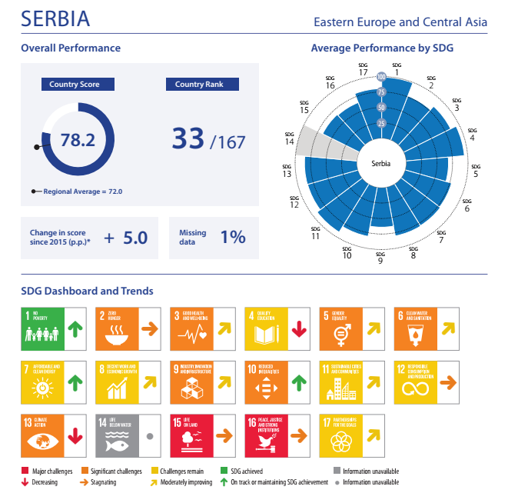
Ekološki menadžment / Globalizacija i menadžment
2025: Europe sustainable development report:
https://dashboards.sdgindex.org/chapters
https://www.unsdsn.org/2025-europe-sustainable-development-report
https://ec.europa.eu/eurostat/en/web/products-flagship-publications/w/KS-05-24-071
https://ec.europa.eu/eurostat/web/sdi/visualisations

Slide 17
Ekološki menadžment / Globalizacija i menadžment
Definicija Global Footprint Netvork-a: „Ekološki otisak je jedina metrika koja meri koliko prirode imamo i koliko prirode koristimo.”
„Obračun ekološkog otiska meri potražnju i ponudu prirode.“
https://www.footprintnetwork.org/our-work/ecological-footprint/

Slide 18
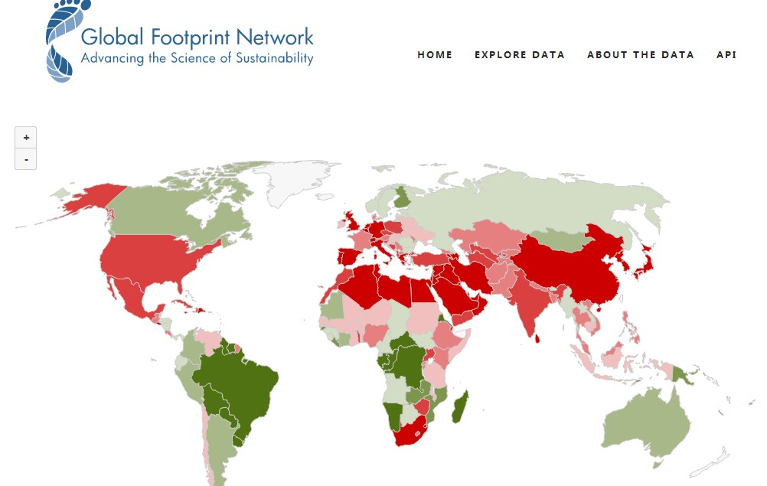
Ekološki menadžment / Globalizacija i menadžment

Slide 19
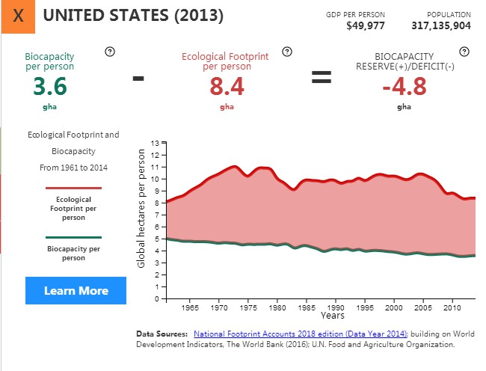
Ekološki menadžment / Globalizacija i menadžment

Slide 20
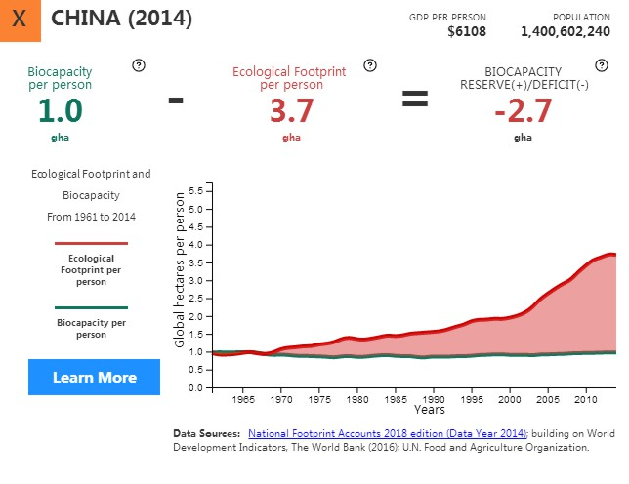
Ekološki menadžment / Globalizacija i menadžment

Slide 21
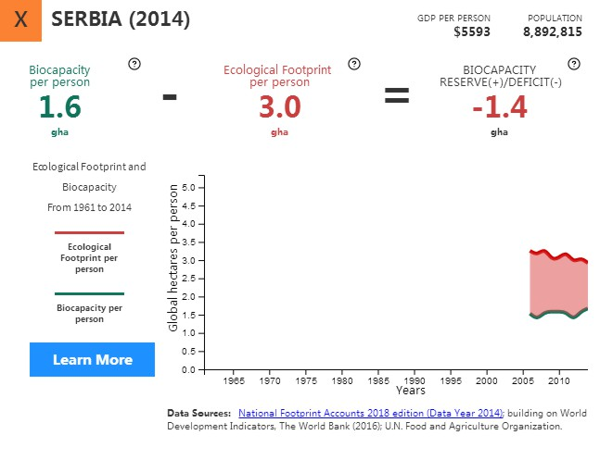
Ekološki menadžment / Globalizacija i menadžment

Slide 22
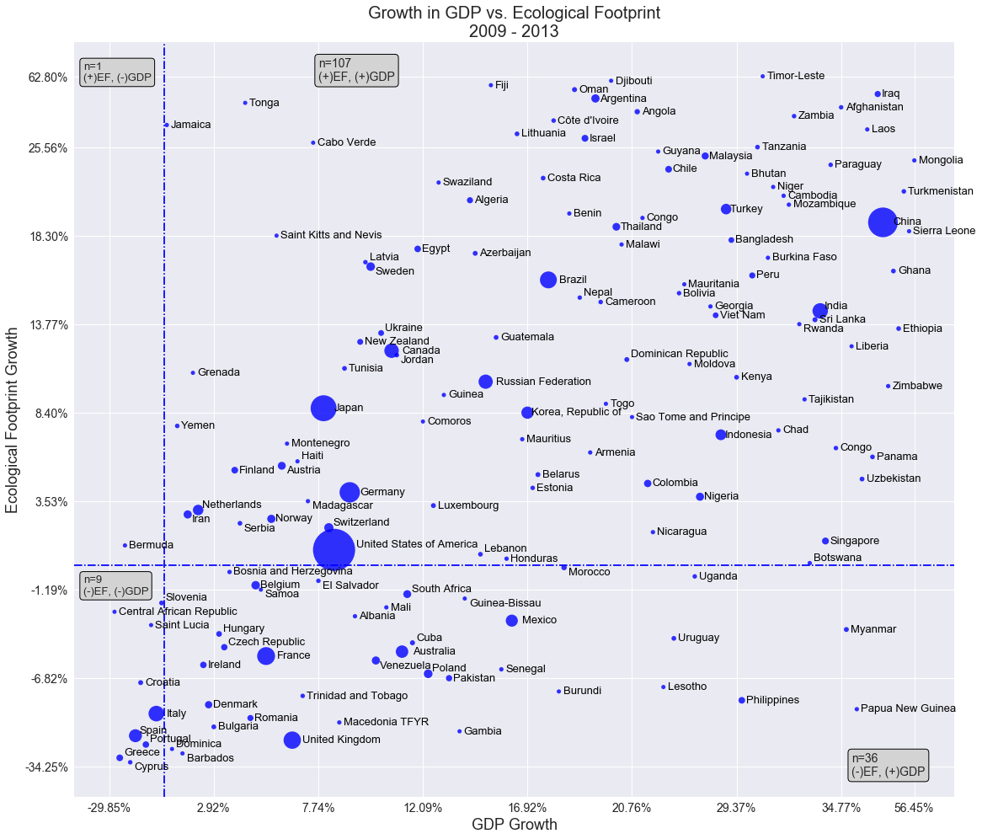

Slide 23
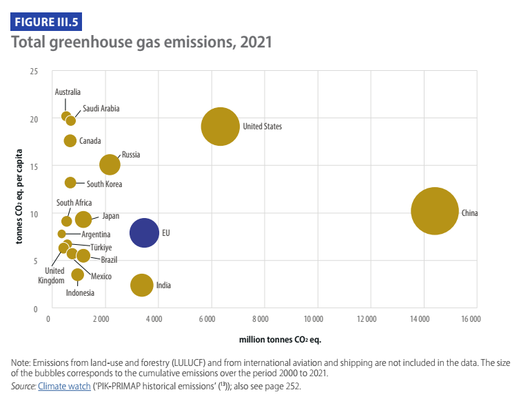

Slide 24
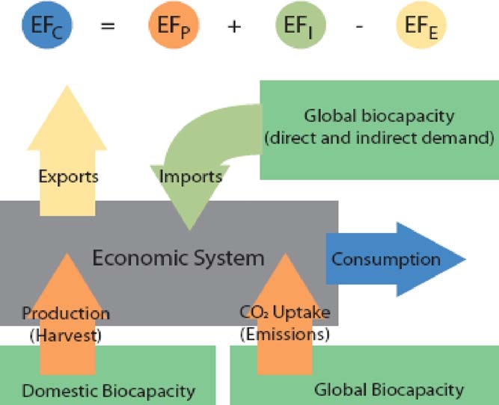
Ekološki otisak - pokazatelj održivog razvoja

Slide 25
Ekološki menadžment / Globalizacija i menadžment
Međunarodni monetarni fond (IMF) globalizaciju definiše kao: “Rastuću globalnu ekonomsku međuzavisnost zemalja, kroz rastuću količinu i različitost prekograničnih transakcija roba i usluga, slobodne tokove međunarodnog kapitala, kao i kroz bržu i širu difuziju tehnologija.”
Pozitivine posledice globalizacije:
Svet je postao globalno “selo” - brži transfer tehnologija i znanja
Mala i srednja preduzeća na međunarodnom tržištu
WWW - nova tržišta
Potencijalne negativne posledice globalizacije:
model savremene eksploatacije
model savremenog kolonijalizma
izvor korupcije u nerazvijenim delovima sveta

Slide 26

Ekološki menadžment / Globalizacija i menadžment
http://www.csun.edu/~vcpsy00h/seattle.htm
Etički pokret za globalizaciju ima sledeće ciljeve (Slack et al.,2010):
Svet povezan tehnologijom i trgovinom mora se takođe povezati zajedničkim vrednostima, normama u poslovnom ponašanju i sistemom odgovornosti;
Isticanje zajedničke odgovornosti za rešavanje globalnih izazova i afirmacija ideje da se naša zona odgovornosti ne završava na nacionalnim granicama
Isticanje da su svi pojedinci jednaki po dostojanstvu i da osobe u siromašnim delovima sveta ne treba gledati samo kao objekte humanitarnog delovanja
Potreba za skretanjem pažnje na još uvek prisutnu različitost društvenih i ekonomskih uslova za žene i muškarce
Pokušaj da se pronađe odgovor na izazove globalizacije – iz ugla Industrijskog menadžmenta je Korporativna društvena odgovornost (CSR):
“način na koji se odnosi između poslovanja i šireg društvenog okruženja trebaju da posmatraju, kako da im se pristupi i (ukoliko je to moguće) kako njima upravljati ?’
Chief Seattle
Izvor: Nigel Slack, Stuart Chambers, Robert Johnston, Operations Management, Prentice Hall, 2010

Slide 27
Ekološki menadžment / Globalizacija i menadžment
1 $ na svakih $9 investiranih u kompanije sa profesionalnim upravljanjem u SAD, sada uključuju i element „društveno odgovornog investiranja“. (Economist (2008), Just good business, 17 January 2008)
51 od 100 globalnih ekonomija nisu države, već korporacije ...prema tome ....korporativna moć je značajno veća u odnosu na moć većine nacionalnih državnih uprava i igra dominantnu ulogu u sektorima značajnim za društvenu ekonomiju, posebno u zemljama u razvoju, koje mogu biti zavisne od uticaja kompanija.
https://www.nytimes.com/2015/12/02/technology/mark-zuckerberg-facebook-charity.html

Slide 28
Zadatak za studente:
Studenti, za svoju poslovnu ideju trebaju da predlože način kontrole kvaliteta kao i potencijalne metode koje je moguće primeniti u te svrhe.
Za razmatranu poslovnu ideju, studenti trebaju da naprave pregled rizika projekta iz ugla održivosti.

